Slide 1
Seminar „Programmieren 3“ –Roboterprogrammierung & KI
Zwischenpräsentation
22.11.2019

Slide 2
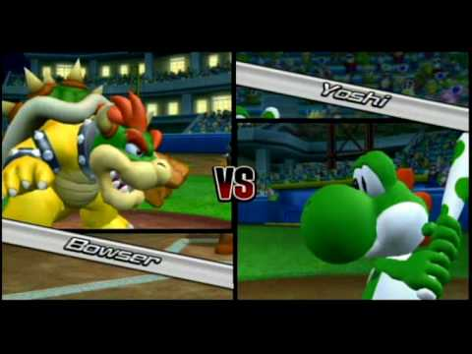
Unsere Mission

Slide 3
Die Strategie

Slide 4
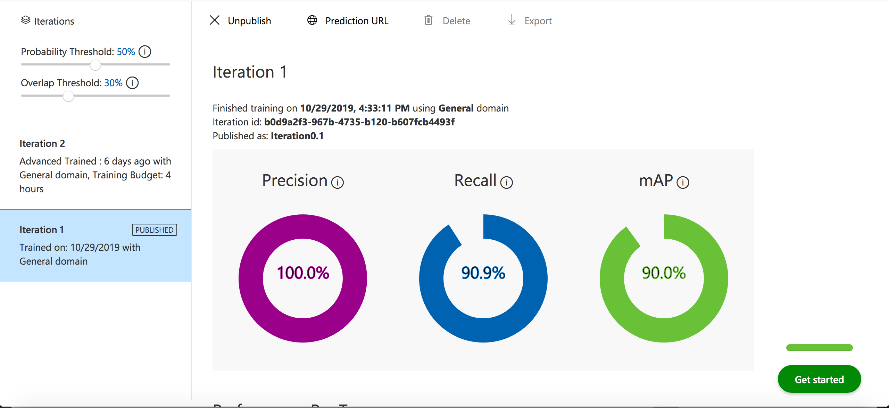
Azure

Slide 5
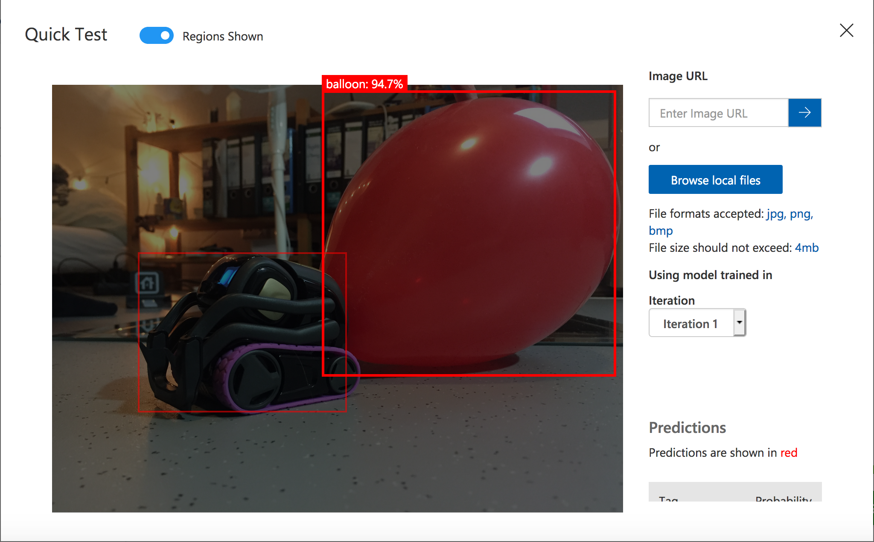
Azure

Slide 6
Die Strategie

Slide 7
Die Strategie

Slide 8

Wir danken für die Aufmerksamkeit

